Slide 1
Социальные проблемы детей и подростков

Slide 2
Социальные проблемы :
- Опасности в сети Интернет!!!
Жестокость
Снюсы
Буллинг
Вейпы
Наркотики

Slide 3
Я делаю ссылку на выступление Штерн Александра Геннадьевны, главного специалиста Департамента Культуры , спорта и молодежной политике отдела по молодежной политике
50%
школьников признаются, что знакомятся с посторонними людьми в соц. сетях
Более 1/3
детей встречались с теми, с кем познакомились в онлайне
11%
детей в возрасте 11-14 лет встречались с попытками втереться к ним в доверие
34%
школьников знают, что общаются со взрослыми людьми
39%
детей на страничке в соц. сетях размещают номер своей школы
23%
детей оставляют в соц. сетях информацию о родственниках

Slide 4
4%
детей оставляют на странице в соц. сетях свой домашний адрес
24%
родителей не общаются со своими детьми в соц. сетях
13%
родителей не заходят на страницу ребенка
12%
родителей вообще не знают, есть ли у ребенка страничка в соц. сетях
85%
детей признаются, что они не могут обходиться без гаджетов
50%
детей признались, что они скрывали что-то от родителей в Интернете

Slide 5
Помните: все, что попало в Сеть, останется там навсегда!

Slide 8
Размер штрафа
Статья 282. Возбуждение ненависти либо вражды, а равно унижение человеческого достоинства(в ред. Федерального закона от 27.12.2018 N 519-ФЗ
За оскорбление в интернете надо платить - административный штраф в размере от 1 до 3 тысяч рублей.
- Нецензурная брань в общественном месте 1. В наказание за мат в общественном месте нарушителю порядка положен штраф от 500 до 1000 рублей или арест до 15 суток.
Статья 5.61. Оскорбление(введена Федеральным законом от 07.12.2011 N 420-ФЗ)

Slide 9
Третья проблема: Снюс!!!
Законом это проблема не решается сейчас!
Помните - это проблема есть!

Slide 11
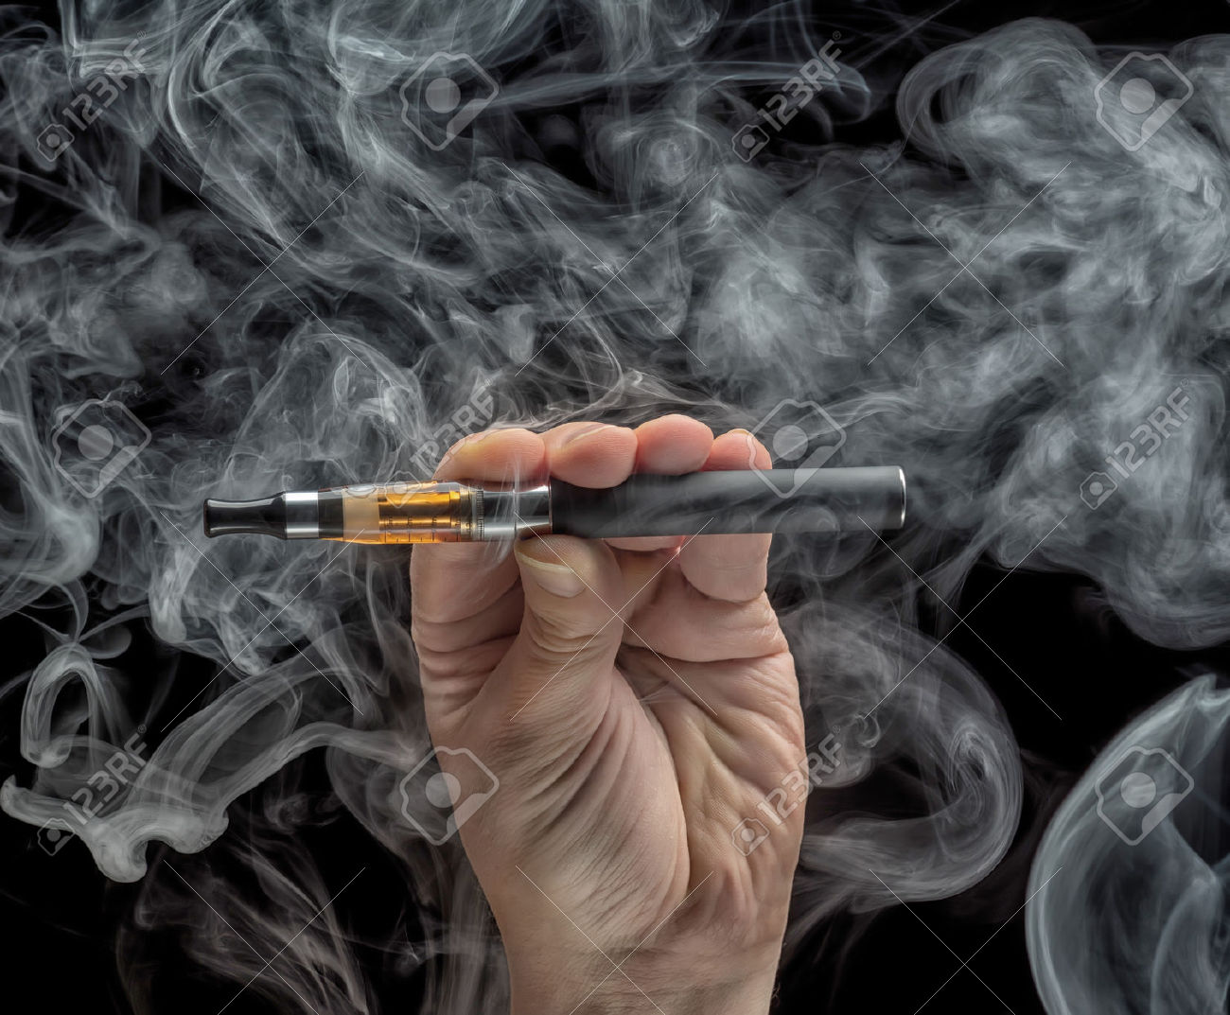
Вэйп
Notes:
11

Slide 12
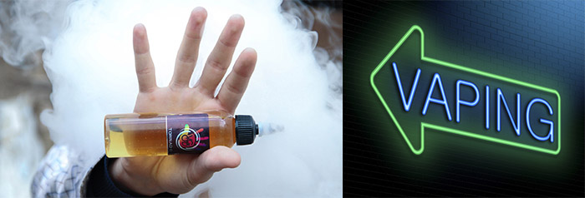
Вред от вейпа
Естественно, чрезмерное вдыхание паров приводит к заболеваниям легких, о которых известно уже давным-давно (рак).
В зависимости от фирмы, марки и модели девайса, а также от бренда жидкости содержание вредных канцерогенов варьируется в тех или иных электронных сигаретах.
Не рекомендуется курить или вдыхать пары от вейпа тем, у кого есть аллергия на компоненты сока или некоторые виды ароматизаторов.
Ответ на вопрос: со скольких лет можно парить вейп, ответ прост. Лица не достигшим 18 лет не рекомендуется..
Беременным и кормящим матерям также не рекомендуется вдыхать пары, особенно никотиновые от ЭС.
Общий вред здоровью до конца неизвестен из-за непродолжительного использования этого гаджета. (Мнение самих вейперов)

Slide 13
Массовые заболевания в США
Массовая серия заболеваний среди курильщиков вейпов началась в США в конце лета 2019 года. По состоянию на шестое сентября число заболевших превышало 450 человек, пятеро умерли. 11 сентября число жертв выросло до шести — скончалась 50-летняя женщина из штата Канзас. Сейчас число заболевших приближается к 500, пишет The New York Times без ссылок на источники.

Slide 14
Наркотики
Наркотики – это химические вещества синтетического или природного происхождения, способные вызвать изменения психического состояния или сознания.

Slide 15
Изменения в поведении:
• Снижения интереса к учебе, обычным увлечениям.
• Проявляется отчужденность, эмоционально «холодное» отношение к окружающим, могут усилиться такие черты, как скрытность и лживость.
• Нередко возможны эпизоды агрессивности, раздражительности, которые сменяются периодами неестественного благодушия.
• Компания, с которой общается подросток, зачастую состоит из лиц более старшего возраста.
• Эпизодическое наличие крупных или непонятного происхождения небольших сумм денег, не соответствующих достатку семьи.

Slide 16
Изменения в поведении:
• Повышенный интерес к детям из обеспеченных семей, назойливое стремление с ними подружиться.
• Наличие таких атрибутов наркотизации, как шприцы, иглы, небольшие пузырьки, обложки из-под таблеток, небольшие кулёчки из целлофана или фольги, тюбики из-под клея и д.т.

Slide 17
Как противостоять
этим угрозам

Slide 18
Организация свободного времени ребенка, использование возможностей нашего города (культуры и доп. образования)

Slide 19
Спорт
Театр
Кино

Slide 20
Мониторинг сайтов, где бывает Ваш ребенок!

Slide 21
Пример позитивно- нравственного отношения к жизни со стороны взрослых

